Slide 1
Die Jahreszeiten. Das Wetter. Die Kleidung.
Презентация
для проведения урока немецкого языка в 8 классе
по теме
«Времена года. Погода. Одежда.»
Автор – учитель ОЦ ОАО Газпром г. Москва
Фахретдинова Ольга Николаевна

Slide 2
Sprecht nach!
das Jahr
die Jahreszeit
der Monat
bewölkt
wolkenlos
neblig
das T-Shirt
das Wetter
der Wetterbericht

Slide 3
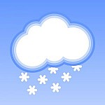
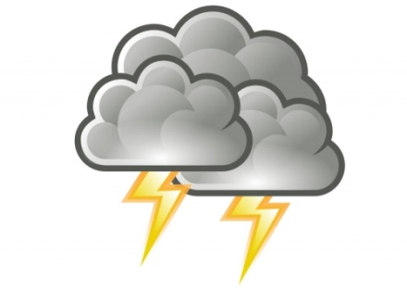
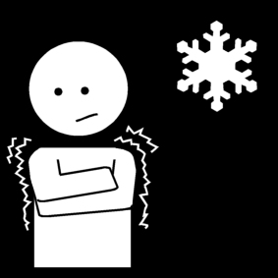
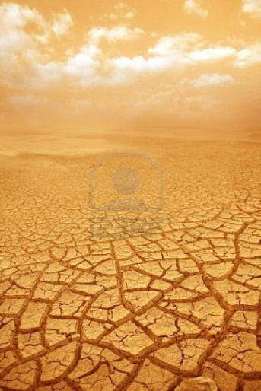
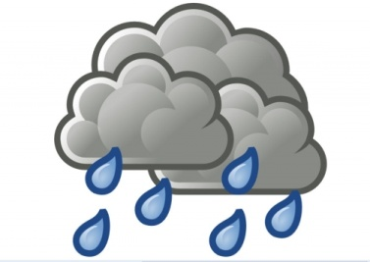
Wie ist das Wetter?

Slide 4
Europa- Wetterbericht
- Wie ist das Wetter in Helsinki?
- Es ist bewölkt . Die Temperatur liegt bei - 9 Grad.
-7
-8
-9
-8
-3
-4
2
-3
-4
2
1
6
12
21
17
22
24
20

Slide 5
Und wie ist das Wetter in Deutschland?
Hamburg
Hannover
Rostock
12-15
max.18
max. 15

Slide 6
Prüfen wir!
Hamburg
max.18
Rostock
12 - 15
max 15
Hannover

Slide 7
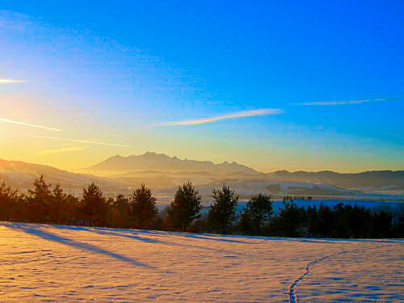
Es ist Winter.

Slide 8
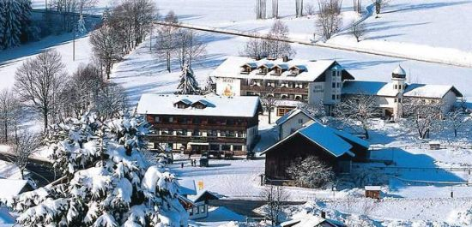
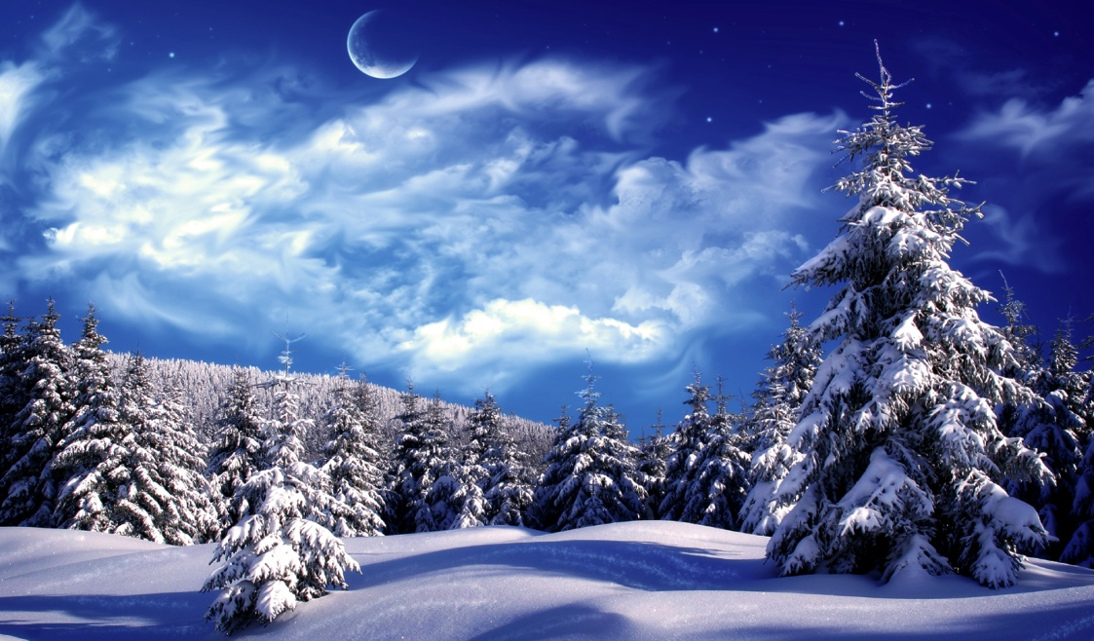
Alles ist weiß: die Erde, die Bäume,
die Dächer der Häuser.

Slide 9
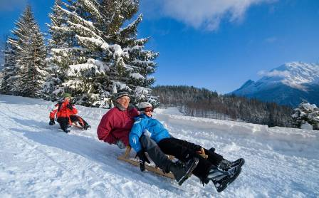
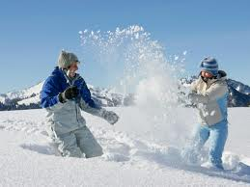
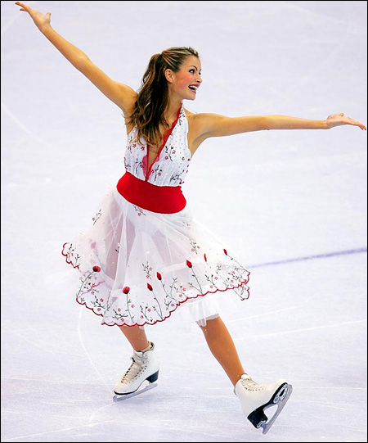
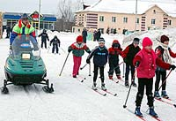
..skaten
..einen Schneemann bauen
..rodeln
..eine Schneeballschlacht
machen
..Ski laufen
Die Kinder können jetzt……. .

Slide 10
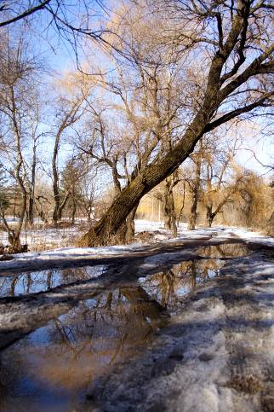
Der Frühling ist da.
Es taut, und der Schnee liegt nicht mehr überall.

Slide 11
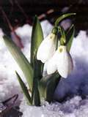
Manchmal könnt ihr schon unter den Bäumen
die ersten Blumen finden.

Slide 12
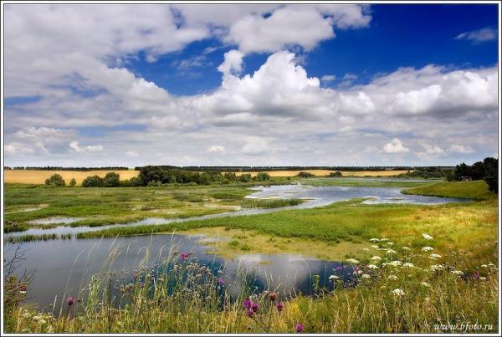
Es ist Sommer.

Slide 13
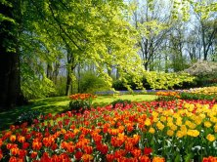
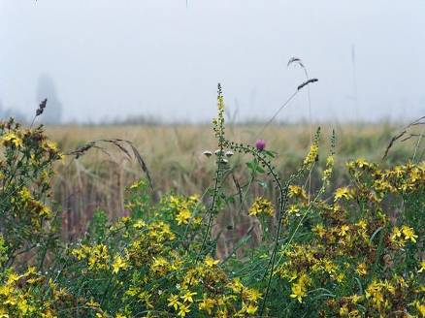
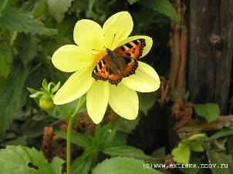
Im Wald sind viele bunte Blumen: rot, gelb, blau, weiß.

Slide 14
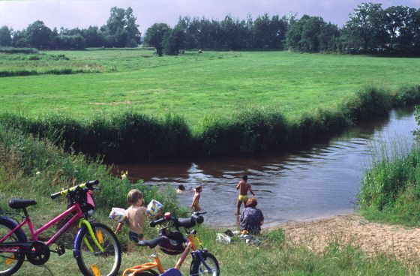
Viele Kinder verbringen die Zeit am Fluss :
Sie baden und schwimmen.

Slide 15
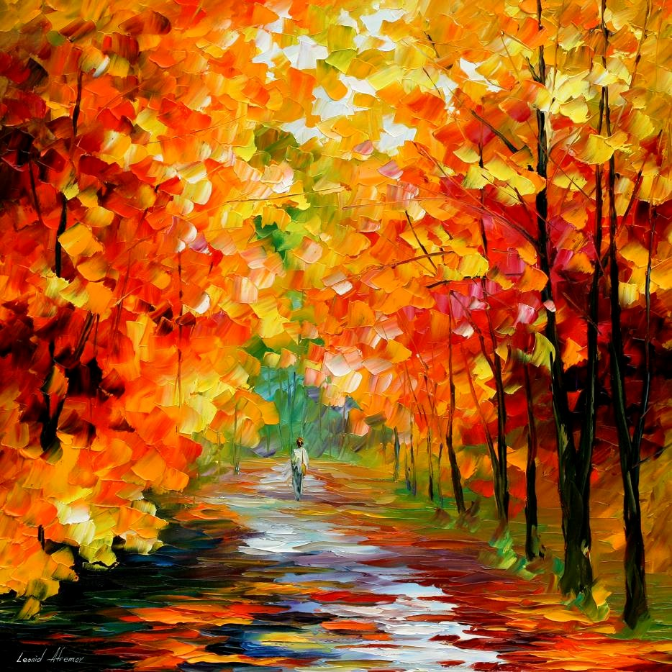
Es ist Herbst

Slide 16
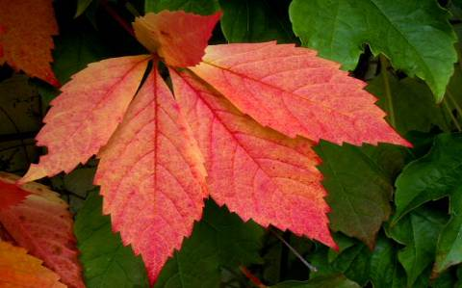
Die Blätter an den Bäumen sind bunt: rot, gelb, grün.

Slide 17
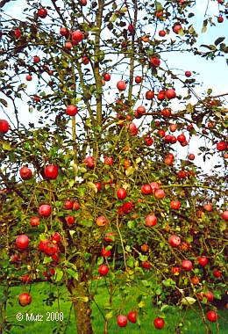
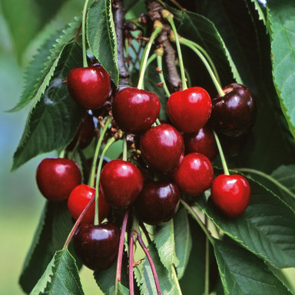
Im Garten ist schon alles reif.

Slide 18
http://muzofon.com/search/%D0%A7%D0%B0%D0%B9%D0%BA%D0%BE%D0%B2%D1%81%D0%BA%D0%B8%D0%B9%20%D0%92%D1%80%D0%B5%D0%BC%D0%B5%D0%BD%D0%B0%20%D0%B3%D0%BE%D0%B4%D0%B0%20%D0%94%D0%B5%D0%BA%D0%B0%D0%B1%D1%80%D1%8C

Slide 19
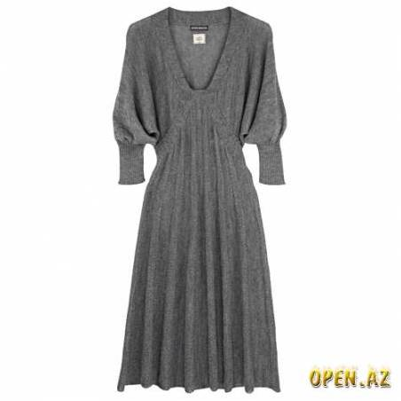
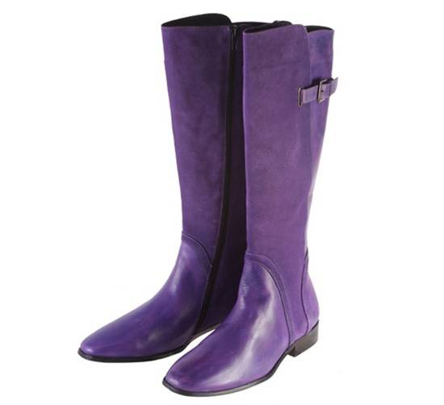
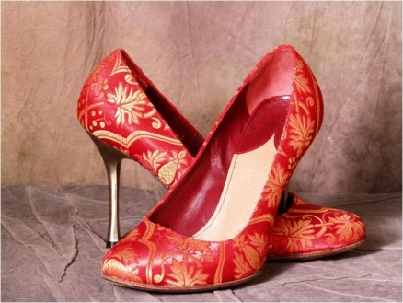
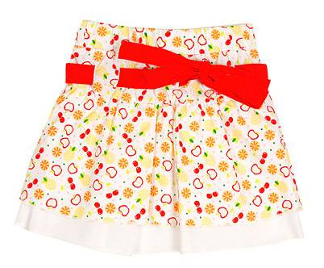
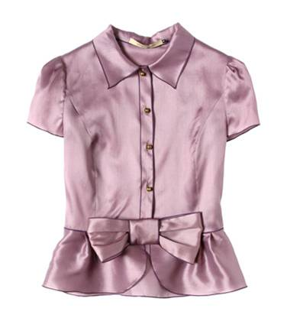
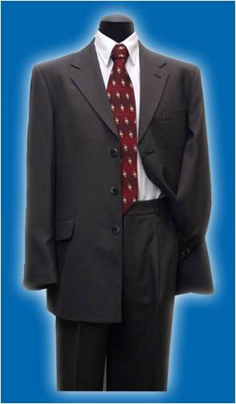
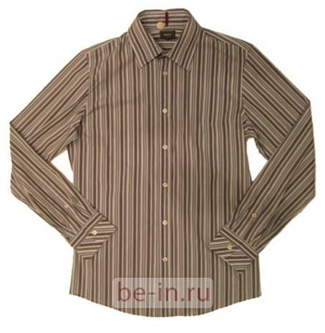
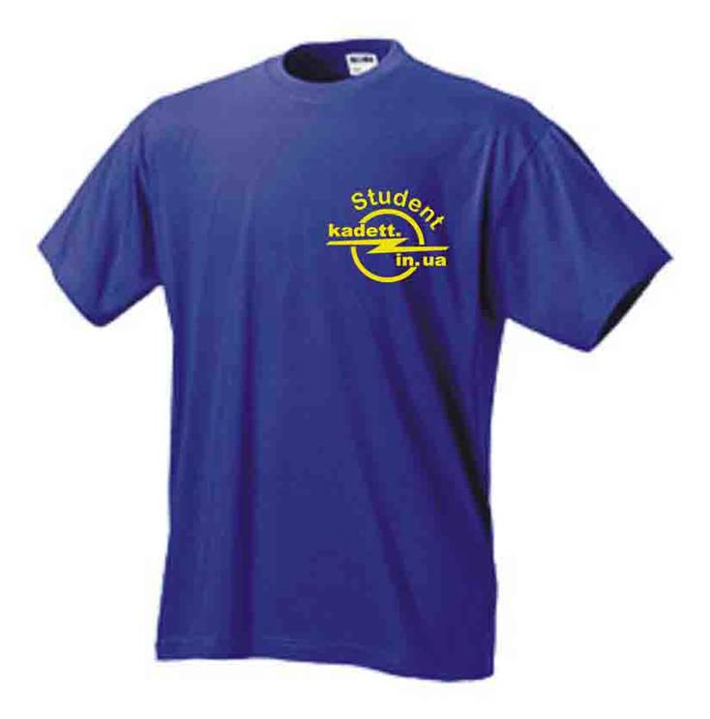
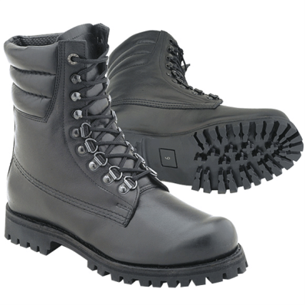
Die Kleidung (die Klamotten)
die Bluse

Slide 20
Jeans
Hose
Schuhe
Turnschuhe
Pullover
Hemd
Pullover

Slide 22
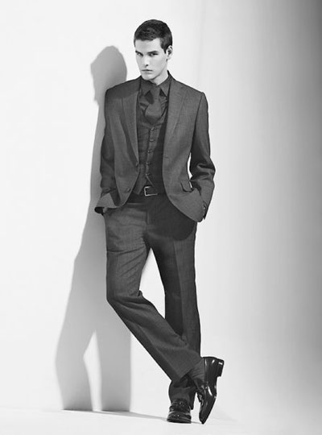
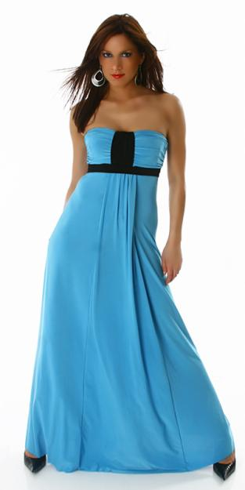
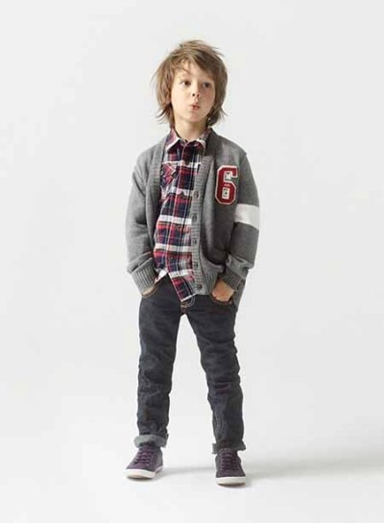
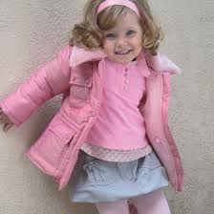
Was haben sie an?

Slide 23
Ресурсы:
И.Л.Бим., Л.М.Санникова, Л.В.Садомова «Мосты 1» учебник
немецкого языка для 8 класса. Москва «Просвещение» 2009.
www.ferienhaus-schleswig-holstein
http://www.beeplog.de www.liveinternet.ru
www.travelnn.ru
www.photographer.ru
www.photoforum.ru
www.bayerischer-wald-ferien

